Slide 1
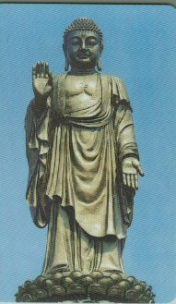
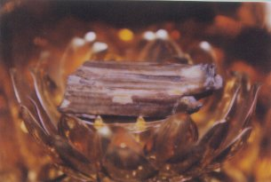
佛教:邁向積極人生的宗教
www.mind2spirit.com

Slide 2
從時空上認識佛 教 消 除 幾 種 不 必 要 的 誤 解 佛 教 的 特 性 佛 教 的 心 要 人間佛教

Slide 3
佛教
就 是 「佛 陀 所 開 創 的 宗 教 」
BUDDHISM: BUDDHA‘S TEACHING 「佛 的 教 法 」
成 佛 之 教

Slide 4
佛教
在 這 個 世 界 裏 ， 佛 便 是 指 釋 迦 牟 尼 ， 釋 迦 牟 尼 就 是 在 二 千 五 百 年 前 ， 印 度 釋 迦 族 的 聖 者 ， 他 成 佛 後 便 開 創 了 佛 教

Slide 5
三寶佛
釋迦牟尼佛
東方淨琉璃世界藥師琉璃光如來
西方極樂世界阿彌陀佛

Slide 6
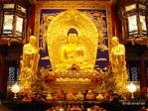
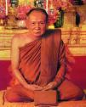
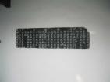
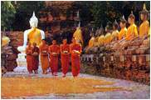
佛教組織
佛 . 法 . 僧 三 寶
佛 像
經 . 律 . 論 三 藏
巴 利 文 . 漢 文 . 藏 文 三大 系 統
佛 教 七 眾

Slide 7
佛經的結集
經、律、論 三藏
第一次結集：佛入滅當年，王舍城結集，五百集法，大弟子摩訶迦葉主持，阿難誦出經藏，優波離誦出律藏
第二次結集：佛入滅後百年前後，因「十事」而七百比丘於毘舍城結集
第三次結集：佛入滅後約二百三十六年，阿育王（約於270B.C.即位）孔雀王朝時代，才有經律論三藏

Slide 8
佛經的結集
公元前89-77年，斯里蘭卡無畏婆多伽摩尼王五百比丘結集－南傳巴利語佛典書寫之始
据「大唐西域記」記載，迦膩迦王（78-120A.D.)用梵文結集「大毘婆沙論」，刻文於銅牒－北傳梵文經典之始

Slide 9
阿育王法勅
鉻文

Slide 10
佛教的宏傳
在印度，初六百年為部派佛教，中六百年為顯教大乘佛教，後六百年為密教
上座部分南、北二傳，南傳在阿育王時傳入斯里蘭卡、緬甸、泰國等，公元七世紀由緬甸傳入中國雲南傣族，形成中國巴利語系佛教
中期大乘佛教於公元二世紀傳入中國，公元七世紀又自汉地和印度傳入西藏
後期密教於十一世紀大量傳入西藏

Slide 11
印度佛教表解
原始佛教
部派佛教（上座部，大眾部）
大乘空宗
大乘有宗
秘密乘

Slide 12
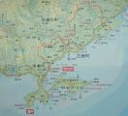
佛教在中國的傳播
「後漢書」明帝求法：夜夢金人，迦什摩騰、竺法兰，白馬寺，四十二章經
魏略的記載：口授浮屠經
楚王英的奉佛
後漢桓帝（146-167 A.D.) 安世高、支婁迦讖翻譯經典

Slide 13
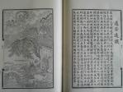
佛圖澄
道安（314-385)
經典目錄的作成
經典的解釋
僧制皂成立

Slide 14
譯經

Slide 15
鳩摩羅什（344-413)

Slide 16
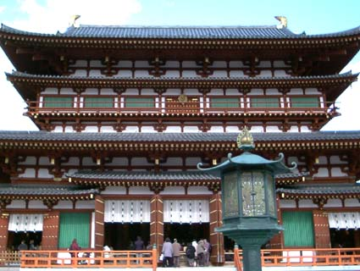
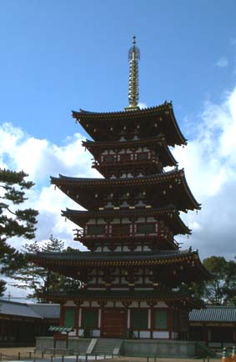
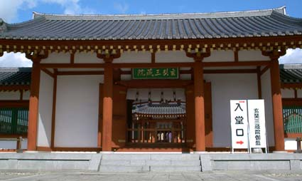
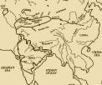
玄奘 (660-664)

Slide 17
語言文字
希望 讉責 【大品般若經】
充足 消化 【涅槃經】
作業 真空 種子 西方 世界 刹那
心心相印 回光返照
半路出家 大徹大悟
因果報應 四大皆空
與人方便，自己方便

Slide 18
消除幾種不必要的誤解
佛 教 是 智 信 而 非 迷 信 的
佛 教 是 科 學 而 非 反 科 學 的
佛 教 是 積 極 入 世 而 非 悲 觀 出 世
佛 教 是 務 實 的 宗 教 而 不 只 是 空 談 玄 理 的
佛 教 是 相 信 自 力 而 否 定 宿 命 論 的
佛 教 是 不 崇 拜 偶 像 不 主 張 焚 燒 紙 庫 鍚 箔 的
佛 教 並 不 一 定 耍 信 眾 出 家 或 持 素 的

Slide 19
佛教:生活、生命、生死
擁抱生活，細味人生：佛教生活的智慧
慈悲無量，智勇兼備：佛教對生命的覺醒
生死自覺，念念無常：佛教的生死教育

Slide 20
「佛教，不只是宗教，還是哲學，更是治療身心病的醫學」

Slide 21
般 若 波 羅 密 多 心 經
『觀自在菩薩，行深般若波羅蜜多時，照見五蘊皆空，度一切苦厄 …色不異空，空不異色，色即是空，空即是色 … 』

Slide 22
金剛般若波羅蜜經
『…我昔為歌利王割截，我於爾時，無我相，無人相，無眾生相，無壽者相。何以故？我於往昔節節支解時，若有我相，人相，眾生相，壽者相，應生瞋恨…』

Slide 23
佛教的心要
因緣觀
中道
無我論
空性
三法印
四聖諦
三無漏學
八正道
四念住
四無量心
菩提心
六度
四攝

Slide 24
轉迷開悟 苦樂自在
佛教的心要

Slide 25
緣 起
此 有 故 彼 有
此 生 故 彼 生
此 無 故 彼 無
此 滅 故 彼 滅
無
自生性
固定性
獨存性

Slide 26
中
中是由位置的意思，提昇至超越一切相對性，達致絕對境界的意思

Slide 27
我、我執；無我，無我所
無
我

Slide 28
空
『色不異空，空不異色，
色即是空，空即是色 』
『見山是山，見水是水，
見山不是山，見水不是水，
見山還是山，見水還是水。』

Slide 29
三法印
諸行無常
諸法無我
涅槃寂靜

Slide 30
四聖諦
苦、集、滅、道
有因有緣集世間，有因有緣世間集
有因有緣滅世間，有因有緣世間滅

Slide 31
三無漏學
戒
定
慧

Slide 32
八正道
戒學: 正語, 正業, 正命, 正精進 定學: 正精進, 正念, 正定 慧學: 正見, 正思惟, 正精進

Slide 33
八正道
正見 正志
正 貪 瞋 痴 正
念 定
正方便
正命
正業
正語
離苦得樂
中阿含卷七分別聖諦經、四諦論卷四、大毘婆沙論卷九十六
Notes:
33

Slide 34
四念住 身、受、心、法
『正身自重，一其心念，不顧聲色，善攝心法， 住四念處…
身身觀念住，精勤方便，不放逸行，正智正念，寂定於心，乃至知身；
受、心、法法觀念住，精勤方便，不放逸行，
正智正念，寂定於心，乃至知法』
《雜阿含經》
34
Notes:
34

Slide 35
四無量心
慈 悲 喜 捨
大智度論二十曰：「四無量心者，慈悲喜捨。」
Notes:
35

Slide 36
菩提心
梵語 bodhi-citta。全稱阿耨多羅三藐三菩提心。又作無上正真道意、無上菩提心、無上道心、無上道意、無上心、道心、道意、道念、覺意。即求正覺之心曰菩提心 。
智度論四十一曰：「菩薩初發心，緣無上道。我當作佛，是名菩提心。」
大日經疏一曰：「菩提心，即是白淨信心義也。」又曰：「菩提心，名為一向志求一切智智。」
維摩經佛國品曰：「菩提心是菩薩淨土。」

Slide 37
菩提心
THE THOUGHT OF ENLIGNTENMENT
追求無上正覺，上求佛道
利樂一切有情，下化眾生
對菩提佛果之了解、嚮往和立志去爭取此覺位之志願與實踐
悲智雙修

Slide 38
行菩提心
六度
布施
持戒
忍辱
精進
禪定
般若
四攝
布施
愛語
利行
同事

Slide 39
心經 金剛經 維摩詰經 妙法蓮花經 佛說阿彌陀經
佛教經典

Slide 40
學佛的歷程
教、理、行、果
信、解、行、証
信、願、行
戒、定、慧

Slide 41
人間佛教
諸佛世尊，皆出人間，終不在天上成佛
成熟有情，莊嚴刹土

Slide 42
此身不向今生度，更向何生度此生
人身難得今己得
佛法難聞今己聞
此生不向今身度
更向何生度此生

Slide 43
佛教：邁向積極人生的宗教
完
www.mind2spirit.com

